Slide 1
ادوات البحث العلمي
الاختبارات & الملاحظة

Slide 2
محاورالمحاضرة
أولا :الاختبارات
1/ تعريف الاختبارات
2/ استخدام الاختبارات
3/ صفات الاختبار الجيد
4/ حساب ثبات الاختبار
5/ عوامل تؤثر في ثبات الاختبار
6/انواع الصدق
ثانيا: الملاحظة

Slide 3
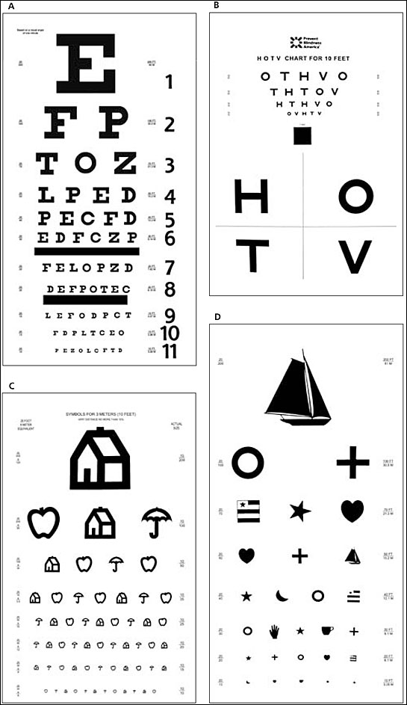
تعريف الاختبارت
هو مجموعه من المثيرات ( اسئلة شفوية او كتابيه أو صور او رسوم ) أعدت لتقيس بطريقة كمية او كيفية سلوكا ما والاختبار يعطي درجة ما اوقيمة ما او رتبة ما للمفحوص ويمكن أن يكون الاختبار مجموعه من الأسئلة أو جهازا معينا
اختبار قياس النظر (طبي)

Slide 4
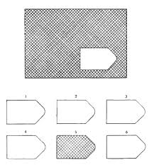
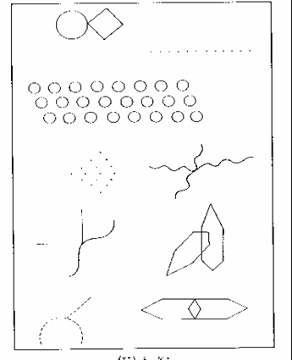
امثلة للاختبارات الرسومية
اختبار القدرات العقلية (احمد زكي صالح)
اختبار بندر جشطلت

Slide 5
استخدام الاختبارات
تستخدم الاختبارات في مختلف الميادين
ففي التربية يستخدمها المعلمون في الكشف عن قدرات التلاميذ وقياس مستواهم و التعرف على مشكلاتهم ونواحي قوتهم وضعفهم وذاكائهم وميولهم وتوجيههم وارشادهم
وفي الادارة تستخدم لتدريب العاملين وتحديد مستوى ادائهم للعمل وتقويم انتاجهم كما تستخدم في حالات الترفيع و التوظيف والنقل
في الصناعه تستخدم لاختبار العمال وتقويمهم وتدريبهم وتوجييهم والتخطيط لمنع الحوادث
وفي علم النفس تستخدم لقياس قدرات الانسان والتعرف على شخصيته والعوامل المؤثرة في سلوكة

Slide 6
استخدام الاختبارات
وفي الطب تستخدم في تشخيص الامراض والتحليل وتقديم العلاج
ويمكن حصر الاغراض التي تستخدم فيها الاختبارات في مايلي :
المسح , التنبؤ ، التشخيص ، العلاج .

Slide 7
صفات الاختبار الجيد
1/ الموضوعية
الاختبار الموضوعي هو الاختبار الذي يعطي النتائج نفسها مهما اختلف المصححون
ويكون الاختبار موضوعي اذا كانت اسئلته محددة و اجاباته محددة وبحيث يكون للسؤال الواحد جواب واحد فقط ولايتكر مجالا للبس .

Slide 8
صفات الاختبار الجيد
2/ الصدق
الاختبار الصادق هو الذي يقيس ماوضع لقياسه
3/ الثبات
الاختبار الثابت هو الذي يعطي نتائج متقاربه او النتائج نفسها اذا طبق اكثر من مره في ظروف متماثله

Slide 9
حساب ثبات الاختبار
1/اعادة الاختبار
2/ الثيات بطريقه التجزئه النصفيه
3/الثيات بطريقه الصور المتكافئه

Slide 10
عوامل تؤثر في ثبات الاختبار
طول الاختبار
زمن الاختبار
تجانس المفحوصين
مستوى صعوبة الاختبار

Slide 11
انواع الصدق
1/صدق المضمون اوصدق المحتوى
2/ الصدق التنبؤي
3/ الصدق التلازمي
4/ صدق المحكمين
5/ الصدق الظاهري
6/ الصدق العاملي

Slide 12
ثانيا : الملاحظة
بعض الضواهر والموضوعات لا يستطيع الباحث دراستها عن طريق الادوات السابقة ولا بد له ان يختبرها بنفسه مباشرة كدراسة الطقوس الدينية والعادات وبعض التقاليد الاجتماعية والاحتفالات والاعياد والتي تتطلب ان يتصل الباحث مباشرة بهذه الظواهر
تستخدم الملاحظة من قبل الانسان العادي في اكتساب خبراته ومعلوماته ولكن الباحث يستخدم منهج معين يجعل من ملاحظاته اساسا لمعرفة واعية أو فهم دقيق لظاهرة معينه

Slide 13
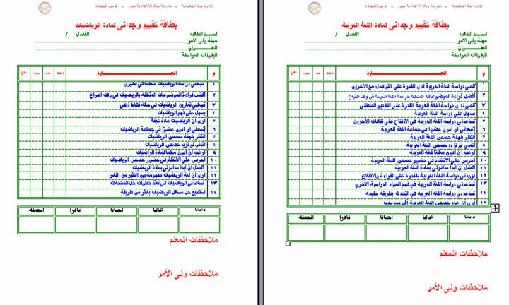
نموذج بطاقه ملاحظة

Slide 14
انواع الملاحظة
مباشرة وغير مباشرة
محددة وغير محددة
بمشاركة وبدون مشاركه
مقصودة وغير مقصوده

Slide 15
خطوات اجراء الملاحظة
تحديد مجال الملاحظة ومكانها وزمانها وفقا لاهداف الدراسة
اعداد بطاقة ملاحظة تسجل عليها المعلومات التي يلاحظها وتشمل عادة انماط السلوك المتوقع ملاحظتها
التأكد من صدق الملاحظة
يتم تسجيل ما يلاحظه اثناء الملاحظة ولا يجوز تأجيل التسجيل

Slide 16
مزايا وحدود الملاحظة
يستطيع الباحث ان يطلع على ما يريد في ظروف طبيعية تماما مما يزيد دقة المعلومات
تسجيل المعلومات خلال الملاحظة يزيد دقة المعلومات
يمكن اجرائها على عدد قليل من المفحوصين ولا يشترط اجرائها على عينه كبيرة
عيوبها
تتطلب وقت طويل
قد تتدخل عوامل وقتيه في السلوك اثناء الملاحظة وهذا يؤثر على صحة الملاحظة

